Slide 1
Informationspräsentation zur Wahl des Jugendrates vom 03. bis 10. Mai 2021

Slide 2
0
ÜBERSICHT
1
2
3
4
5
Jugendratswahl 2021
Der Jugendrat
Dein Weg in den Jugendrat
Die Wahl und dann?
Weitere Informationen

Slide 3
1
JUGENDRATSWAHL
2021
von Montag, 3. Mai bis Montag 10. Mai findet die Online Jugendratswahl 2021 statt.
Bewerben darf sich, wer:
- am 3. Mai 12 und noch keine 18 Jahre alt ist
- seit dem 3. Februar in Münster wohnt
Wählen darf, wer:
- am 3. Mai 12 und noch keine 18 Jahre alt ist
- seit dem 17. April in Münster wohnt
Auf den kommenden Seiten erfährst du was der Jugendrat ist, was er macht und wie du mitmachen kannst!

Slide 4
2
DER JUGENDRAT
ALLGEMEIN
Der Jugendrat vertritt die Interessen der Kinder und Jugendlichen
Den Jugendrat gibt es seit 2007
Es gibt ein jährliches Budget von 5.000€
Die Jugendratsmitglieder erhalten eine kleine Aufwandsentschädigung pro Sitzung

Slide 5
2
DER JUGENDRAT
DU BIST EXPERT/-IN
In der Kinderrechtskonvention der UNO steht geschrieben, dass Kindern das Recht zusteht, dass sie ihre Meinung in allen Angelegenheiten, die sie betreffen, äußern dürfen (siehe Artikel 12, UN-Kinderrechtskonvention)
Unter anderem ist dieses Recht eine gesetzliche Grundlage des Jugendrates. Im Jugendrat bist du gefragt, deine Meinung zu den Themen, die dein Leben betreffen, zu diskutieren, darzustellen und anderen davon zu erzählen
Das heißt du bist Expertin/Experte deines Lebens und kannst die Sichtweise der Kinder und Jugendlichen im Jugendrat und in der Politik der Stadt Münster vertreten

Slide 6
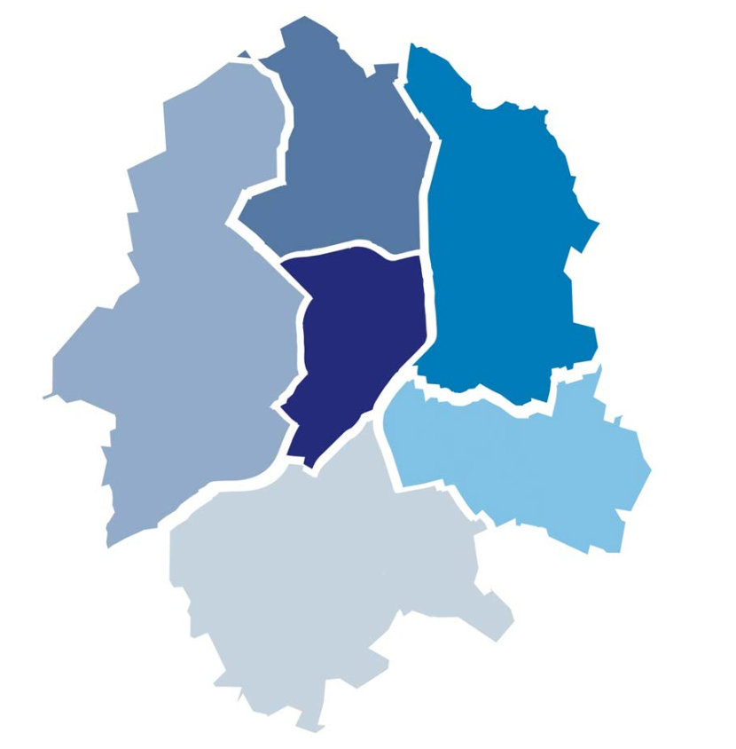
2
DER JUGENDRAT
ZUSAMMENSETZUNG
Pro Bezirk werden 5 Jugendliche gewählt
So besteht der Jugendrat aus 30 Jugendlichen
NORD
OST
WEST
MITTE
SÜDOST
HILTRUP

Slide 7
2
DER JUGENDRAT
ORGAN: PLENUM
30 Mitglieder, 1 x Monat Jugendratssitzung
Sitzung hat eine Tagesordnung und wird vom Vorstand geführt
In den Sitzungen wird zu bestimmten Themen, die dich, andere Jugendliche und die Politik Münster gerade beschäftigt, diskutiert
Stellungnahmen zu bestimmten Themen werden diskutiert und abgestimmt
für Anliegen erarbeitet der Jugendrat Texte, die an die Politik weitergeleitet werden
Es kommen Gäste, die entweder zum Thema sprechen, zuhören möchten oder auf die Unterstützung des Jugendrates hoffen

Slide 8
2
DER JUGENDRAT
ORGAN: VORSTAND
Der Vorstand wird jeweils für ein Jahr gewählt
3 Jugendratsmitglieder

Slide 9
2
DER JUGENDRAT
ORGAN: ARBEITSGRUPPEN
Werden nach den Interessen der Jugendratsmitglieder gegründet
Treffen sich außerhalb der Sitzungen in lockerer Atmosphäre
Aktionen und Projekte werden geplant
Intensive Bearbeitung von bestimmten Themen

Slide 10
2
DER JUGENDRAT
VERTRETUNG IN DER POLITIK
Jeweils zwei Vertreter/-innen werden gewählt, um in den Bezirksvertretungen (BV) und den genannten Ausschüssen teilzunehmen und die Jugendperspektive einzubringen.
BV West
BV Hiltrup
BV Südost
BV
Ost
BV Nord
BV Mitte
Ausschuss für Schule und Weiterbildung
Ausschuss für Stadtplanung, Stadtentwicklung Verkehr und Wohnen
Ausschuss für Kinder, Jugendliche und Familien
Rat
Sportaus-schuss

Slide 11
2
DER JUGENDRAT
BEISPIELE 2017-2020
Der Jugendrat hat es geschafft, dass die Stadt pro Schüler/-in nun für das digitale Arbeiten an Schulen mehr Geld ausgibt
Der Jugendrat hat das Schillergymnasium unterstützt, sodass sie einen alten Raum nun in einen Gemeinschaftsraum umbauen können, dafür gab es 100.000 €
Der Jugendrat hat in einer Stellungnahme die Renovierung der Schwimmbäder in Münster kritisiert
Der Jugendrat hat der Politik einen Vorschlag für eine Verkehrswende in Münster eingereicht
Unterstützung bei der Vorbereitung und Umsetzung von Dirtparks
Die Forderung für mehr Raum für die Schüler/-innenvertretung wurde aufgegriffen

Slide 12
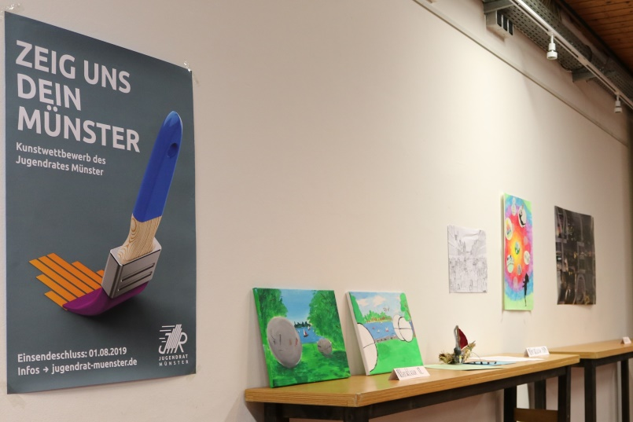
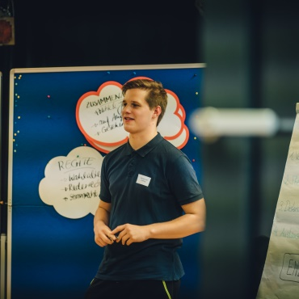
2
DER JUGENDRAT
BEISPIELE 2017-2020
Folgende Projekte und Aktionen hat der Jugendrat unter anderem organisiert und durchgeführt:
Kunstwettbewerb
Workshops
Weihnachtsfeier

Slide 13
2
DER JUGENDRAT
UNTERSTÜTZUNG
Die Aufgaben der sozialpädagogische Fachkraft:
Nimmt Anfragen entgegen
Bereitet die Sitzungen mit dem Vorstand vor
Unterstützt bei der Organisation von Arbeitsgruppentreffen
Hilft bei der Organisation und Durchführung von Projekten
Steht den Jugendratsmitgliedern mit Rat und Tat zu Seite, damit sie bestmöglich ihre Aufgabe als Vertreterinnen/Vertreter der Jugendlichen in Münster wahrnehmen können

Slide 14
3
DEIN WEG IN DEN JR
Du hast Lust dich zu engagieren?
Du hast Ideen für Projekte oder Lust Ideen anderer umzusetzen?
Du hast Interesse an der Politik in Münster und möchtest dabei sein und mitdiskutieren?
Du willst diskutieren, dich für deine Meinung stark machen?
Du hast Zeit dich für die Jugendlichen in Münster einzusetzen?
Du bist bereit, 1 x im Monat zur Jugendratssitzung zu kommen und in Arbeitsgruppen Zeit zu investieren?
Du hast Lust auf eine neue Herausforderung und möchtest neue Leute kennenlernen?
→ dann bewirb Dich als Kandidat/Kandidatin

Slide 15
3
DEIN WEG IN DEN JR
BEWERBUNG
1. Bewerbung, am einfachsten www.jugendrat-muenster.de
2. Den Anweisungen folgen
3. Du musst z.B. deinen Namen eingeben und wo du wohnt. Außerdem ist es wichtig, dass du dir Themen überlegst, die dich beschäftigen und mit denen du im Jugendrat arbeiten möchtest.
4. Bewerbung abschicken, auf weitere Informationen warten

Slide 16
3
DEIN WEG IN DEN JR
VOR DER WAHL
Kandidat/-innen Meet&Greet am 14. März, 14-16 Uhr
Das Kandidat/-innen Meet&Greet wird online stattfinden.
Melde dich unter jugendrat@stadt-muenster oder auf Instagram mit Angabe deiner E-Mailadresse an
Du wirst einen Link zu einem Zoom-Meeting zugeschickt bekommen
Beim Meet&Greet wird der Jugendrat und die Wahl des Jugendrates nochmal vorgestellt und du kannst deine Fragen stellen
Wenn deine Bewerbung erfolgreich ist, bekommst du nochmal Post von der Stadt, wenn du diese Post erhalten hast, kannst du Wahlwerbung für dich machen
Informiere deine Freunde, deine Klasse/ Schule, deinen Verein, usw. darüber, dass du gewählt werden kannst

Slide 17
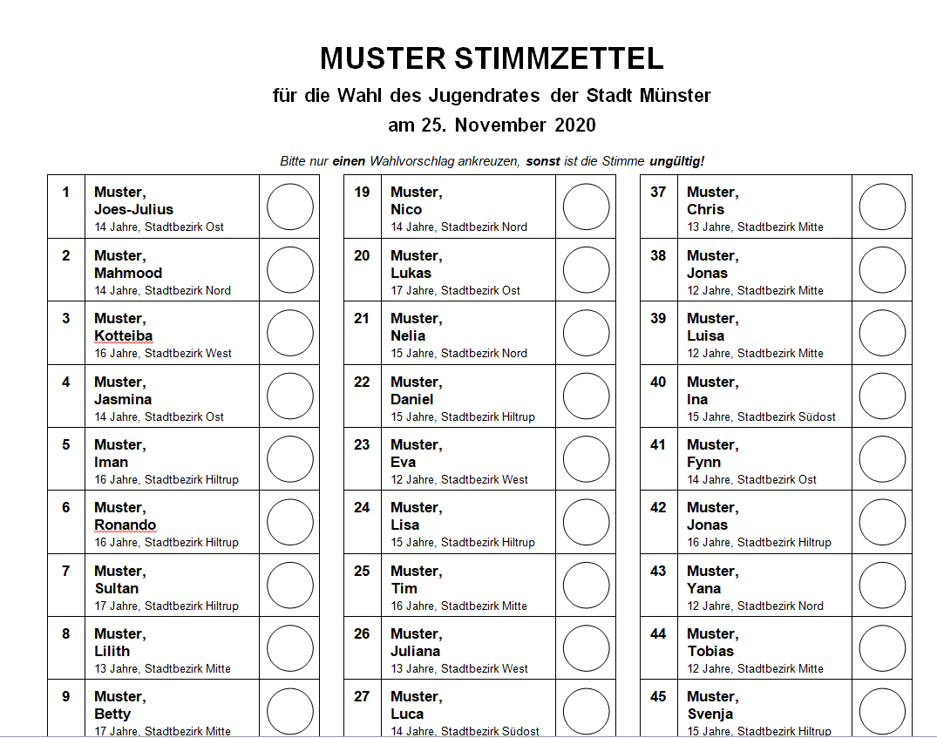
3
DEIN WEG IN DEN JR
DIE WAHL
Die Wahl wird online stattfinden
Wenn du wahlberechtigt bist, erhältst du nochmal Post
Du bekommst einen Zugang und ein Passwort für die Seite zugeschickt, dann kannst du Wählen
Wen du wählen kannst, wird auf der Homepage und in den Schulen veröffentlicht
Du hast eine Stimme für die Person deiner Wahl

Slide 18
4
GEWÄHLT UND DANN?
Wahlabend: digital am Dienstag, 11. Mai 2021, ab ca. 17:30 Uhr
Kennenlernen: Montag, 17. Mai , ab ca. 16:30 Uhr
1. Jugendratssitzung Donnerstag, 20. Mai 2021, 17:00 Uhr

Slide 19
5
WEITERE INFORMATIONEN
www.jugendrat-muenster.de
jugendrat_ms
Jugendrat Münster
jugendrat@stadt-muenster.de

